Slide 1
懶人『包』
尋找工具人
王仁顥 B10309002 張美詩 B10309008
張力仁 B10309009 吳銘彥 B10309027

Slide 2
背景動機
一種想做的概念。

Slide 3
背景動機
現在科技發達導致人性更加懶散
例子： 像是從台科走去公館買東西可能會覺得遠覺得懶
於是打算做出一個相當便利的互動平台 。

Slide 4
網站介紹
你懂的~

Slide 5
網站介紹
互動式網站平台
限制訂單金額及時間限制
互相評分的機制
以 C2C 的方式經營
店家可以付我們費用 , 在網站地圖上提供店家資訊供消費者參考
店家可向代購者抽成運費

Slide 6
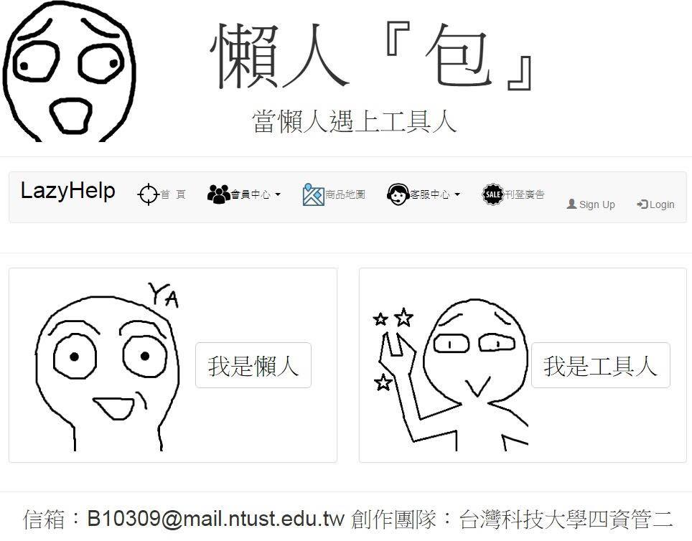

Slide 7
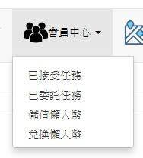
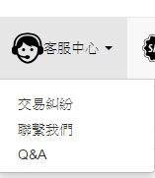
下拉式選單

Slide 8
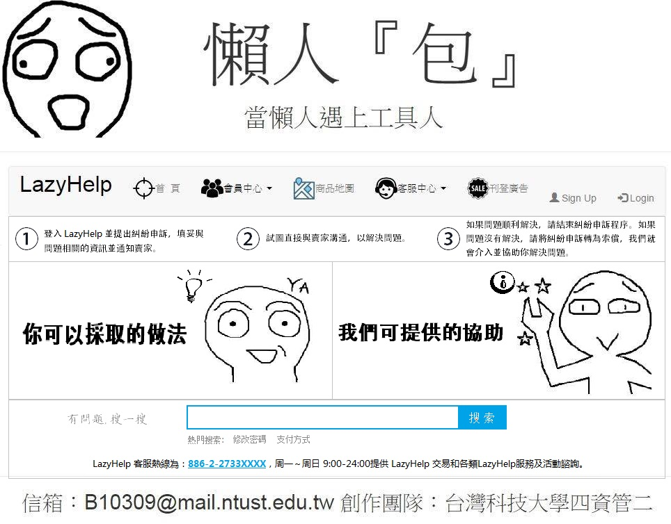

Slide 9
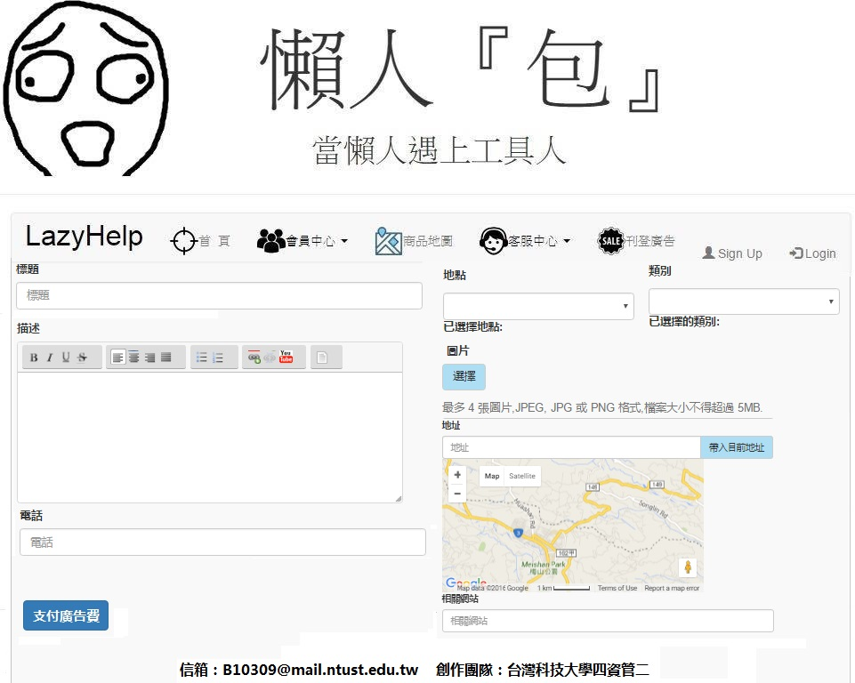

Slide 10
網站規劃
什麼都有 就怕你不要

Slide 11
首頁
會員中心
商品地圖
客服中心
刊登廣告
交易糾紛
系統故障
客服專線
實名制註冊
會員登入
儲值點數
兌換點數
可開放廠商在
商品地圖顯示
推薦購買
建立訂單
接受訂單
交易成功前
填寫商品地點
填寫寄送地點
填寫時間限制
填寫訂單金額
交易成功前
顯示商品地點
顯示寄送地點
顯示時間限制
顯示訂單金額
交易成功後
收取總費用
評價送貨人
交易成功後
獲得運費
獲得評價

Slide 12
團隊分工

Slide 13
懶人『包』
前端、美術設計
張力仁、張美詩
後端
張力仁、王仁顥
網站架設、資料庫
吳銘彥
簡報
張美詩

Slide 14
開發進度

Slide 15
5/2-5/8
網站架構構想
5/9-6/5
網站草模
6/6-6/16
細項修改

